Slide 1
尊荣取代抱怨
常彦牧师

Slide 2
发怨言？！
批评
指责
责怪
埋怨
发泄不满
······
仇恨与生俱来
到处生怨不歇息

Slide 3
神的话
腓立比书2：14-16
14 凡所行的，都不要发怨言、起争论，15 使你们无可指摘，诚实无伪，在这弯曲悖谬的世代做神无瑕疵的儿女。你们显在这世代中，好像明光照耀，16 将生命的道表明出来，叫我在基督的日子好夸我没有空跑，也没有徒劳。
彼前 4：8-10
8 最要紧的是彼此切实相爱，因为爱能遮掩许多的罪。9 你们要互相款待，不发怨言。10 各人要照所得的恩赐彼此服侍，作神百般的好管家。
林前10：10-12
10 你们也不要发怨言，像他们有发怨言的，就被灭命的所灭。 11 他们遭遇这些事都要作为鉴戒，并且写在经上，正是警戒我们这末世的人。12 所以，自己以为站得稳的须要谨慎，免得跌倒。

Slide 4
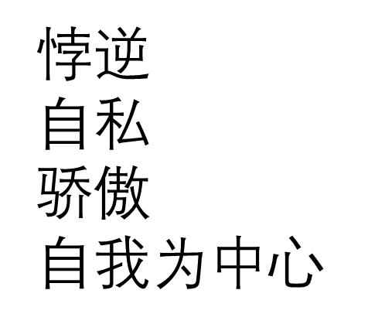
原因
不合我的意
没有达到我的要求
有情绪就一定要发泄
…….
本性
看自己比别人强
别人做的都不对
高抬自己
贬损他人
看重自己
骄傲自大
表现

Slide 5
后果严重
你们也不要发怨言，像他们有发怨言的，就被灭命的所灭，他们遭遇这些事都要作为鉴戒。并且写在经上，正是警戒我们这末世的人。
（《哥林多前书》10：10）
破坏与神的关系

Slide 6
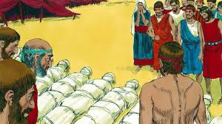
后果
以色列会众旷野漂流40年
不停发怨言
倒毙在旷野
永远离开应许之地

Slide 7
后果严重
谨守口的，得保生命，大张嘴的必致败亡。
（《 箴言》13：3）
凡所行的都不要发怨言，起争论，
（《腓立比书》2：14）
破坏与人的关系

Slide 8
后果
破坏人际关系的毒液和杀手
看人看事负面消极
烦躁、愤怒、仇恨
没有平安喜乐
争吵争竞不断
…….
人际关系冲突升级

Slide 9
神的话
《箴言》15：33
敬畏耶和华是智慧的训诲， 尊荣之先，必有谦卑。
《箴言》18：12
败坏之先，人心骄傲，尊荣之先，必有谦卑
《以弗所书》4：29
污秽的言语，一句不可出口，只要随事说造就人的好话，叫听见的人得益处

Slide 10
学习神家尊荣文化
看重关系，
看重别人的长处，
看他人比自己强，
看他是我非常需要的
从常说感谢、欣赏、肯定、鼓励、安慰和祝福的话开始。

Slide 11
尊荣传递神的爱和恩典
尊荣是最好的医治和造就
尊荣是美好关系的基础和前提
尊荣让家庭和教会更和睦
尊荣能赢得更多的恩宠和祝福。

Slide 12
《哥林多前书 》13：4-8
4 爱是恒久忍耐，又有恩慈，爱是不嫉妒，爱是不自夸，不张狂， 5 不做害羞的事，不求自己的益处，不轻易发怒，不计算人的恶， 6 不喜欢不义，只喜欢真理； 7 凡事包容，凡事相信，凡事盼望，凡事忍耐。8 爱是永不止息。先知讲道之能终必归于无有，说方言之能终必停止，知识也终必归于无有。

Slide 13
尊荣从我做起 从今天开始
思考题：
1、这篇信息最触动你的是什么？
2、你觉得操练神家尊荣文化最好从谁开始，从何时开始？
3、你准备怎样操练感谢、欣赏、肯定和鼓励你的家人？
4、请在小组分享你是否已经开始操练，经验如何？

